Slide 1

ROBOTICA
LSTI Gerardo A. Ramírez
Contacto: rmzgerardo87@gmail.com

Slide 2

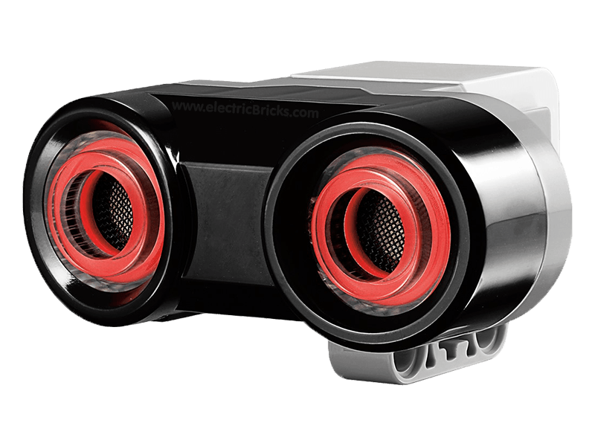
Practica 3 Avance y retroceso
En esta practica condicionaremos el retroceso del robot utilizando un sensor ultrasónico para medir la distancia y retroceder en caso que la distancia sea menor a 10 cm.
Este mismo, tiene que emitir un sonido cuando comience a retroceder.

Slide 3
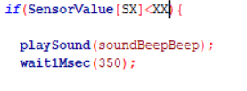
Practica 3 Avance y retroceso
Para esta practica, utilizaremos los siguientes comandos:
Requisitos:
Utilizar funciones Avanzar y Retroceder
Hacer ciclo/bucle
Utilizar S1-S4/constantes

